Slide 1

Psihologija
Lucia Balaško
prof.balasko@gmail.com

Slide 2

Pravila rada na satima psihologije
Svatko ima pravo izraziti svoje mišljenje - ali vodimo računa da time nekog ne povrijedimo
Njegujemo nenasilnu komunikaciju - bez pasivne agresije
Kada jedan govori, ostali slušaju
Međusobno se poštujemo
Mobiteli se koriste samo u svrhu nastave

Slide 3

Vaši zadaci
Podijeliti s profesoricom razredni mail
Dvije do tri pisane provjere tijekom nastavne godine
Jedna grupna prezentacija (drugo polugodište)
Usmene provjere znanja
Zadaće

Slide 4

Vaši zadaci
Ispričati se odmah na početku sata ukoliko taj dan niste spremni za prethodno dogovorenu provjeru znanja (vrijedi za usmene provjere i naknadne ispravke ocjena – ne za najavljene pisane provjere znanja)
Isprika se može koristiti samo jednom u polugodištu
Aktivno sudjelovati u radu:
- na temelju bilješki u e-dnevniku, jednom po polugodištu svaki će učenik biti ocijenjen iz zalaganja
Notes:
Aktivno sudjelovati u radu:
- na temelju bilješki u e-dnevniku, jednom po polugodištu svaki će učenik biti ocijenjen iz zalaganja:
bilješke mogu biti označene + (pozitivne) ili kao - (negativne)
za ocjenu odličan potrebno je skupiti 5 pozitivnih bilješki, za vrlo dobar potrebne su četiri pozitivne bilješke, itd.
svaki minus umanjuje ocjenu
minus i plus se ne poništavaju

Slide 5
Kriteriji ocjenjivanja i zaključivanje ocjene
Elementi ocjene:
USVOJENOST ZNANJA I VJEŠTINA
(ocjenjuje se usmeni i pisani odgovor)
IZVEDBA NA PRAKTIČNIM ZADACIMA - Primjena usvojenog sadržaja (ocjenjuje se samostalni učenički rad i aktivnost na satu)
Zaključna ocjena:
U načelu proizlazi iz aritmetičke sredine oba elementa. Aritmetička sredina nije obvezujuća ukoliko postoje opravdani razlozi drugačijeg zaključivanja zaključne ocjene.

Slide 6

Kriteriji vrednovanja pisanih provjera znanja
0%-49% – nedovoljan (1)
50%-64%- dovoljan (2)
65%-74% - dobar (3)
75%-85% - vrlo dobar (4)
86%-100% - odličan (5)

Slide 7
Mogući zadatci za višu ocjenu
Napraviti prezentaciju o vama zanimljivom psihološkom istraživanju i izložiti je pred razredom (sami birate temu)
Usmeno odgovaranje gradiva iz kojeg je dobivena niža ocjena (najmanje dva tjedna prije kraja nastavne godine)

Slide 8

Literatura
Udžbenik
Prezentacije
Dodatni materijali

Slide 9

Psihologija
Uvod u psihologiju - Što znamo o psihologiji?

Slide 10

Mit ili istina?
Notes:
https://www.ted.com/talks/ben_ambridge_9_myths_about_psychology_debunked/transcript?language=hr

Slide 11

Što je psihologija?
Psihologija je znanost o čovjeku, njegovim psihičkim procesima i ponašanju, zbog čega je neraskidivo povezana sa svim područjima ljudskoga života i djelovanja.
Psihički procesi: npr. Mišljenje, pamćenje, učenje, percepcija, emocije…
Po čemu se znanstvena psihologija razlikuje od svakodnevnog razmišljanja ljudi?
- zaključke temelji na znanstvenim istraživanjima

Slide 12
Povijest psihologije
Psihologija je dugo (do sredine 19. stoljeća) bila sastavni dio filozofije, a onda se izdvojila i postala samostalna znanost
Riječ psihologija nastala je spajanjem dviju grčkih riječi psyché (= duša) + logos (= riječ, govor, znanost). Ta definicija se danas više ne koristi!
Psihologija postaje eksperimentalna znanost 1879. – Wilhelm Wundt, Leibnitz – prvi laboratorij za eksperimentalnu psihologiju
U Hrvatskoj – prvi laboratorij 1920. Ramiro Bujas

Slide 13
Definicija psihologije
Psihologija je znanost o psihičkim procesima i ponašanju te o njihovim uzrocima i posljedicama.
Psihički procesi: mišljenje, emocije, pamćenje, odlučivanje, sanjanje...
Ponašanje je svaka aktivnost čovjeka ili životinje koja se može opažati ili mjeriti, npr. pokret tijela, klimanje glavom, izraz lica, govor.
Za naše psihičke procese i ponašanje najvažniji je rad živčanog sustava i endokrinog sustava (žlijezde s unutrašnjim izlučivanjem)

Slide 14
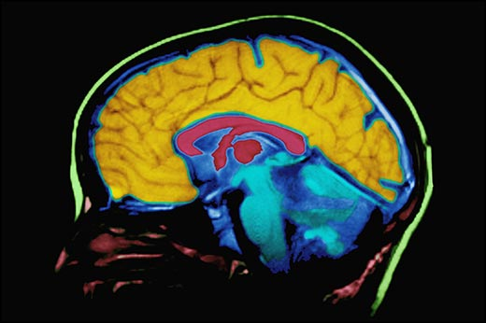
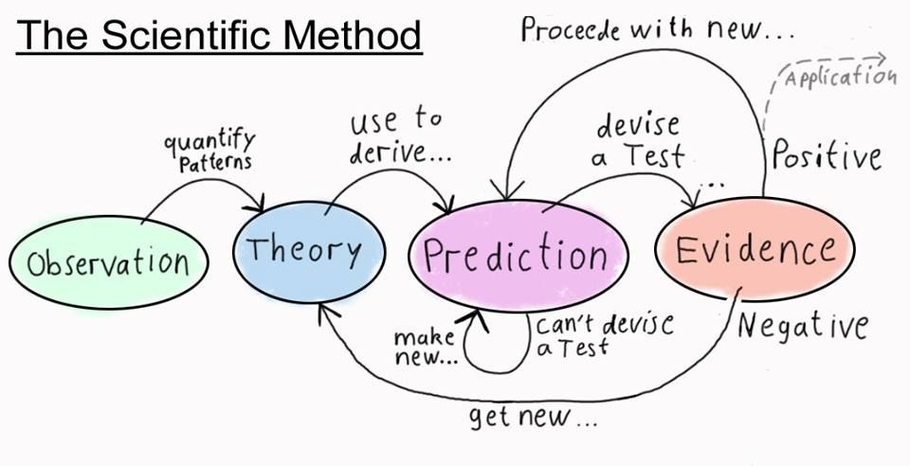
Psihologija kao znanost
Psihologija je znanost - to znači da svoje tvrdnje, zakone i teorije zasniva na provedenim istraživanjima koja su ponovljiva i čiji su zaključci znanstveno valjani

Slide 15

Čime se bave psiholozi?
Psihologija je zastupljena u svim granama ljudske djelatnosti:
  Razvojna psihologija
  Organizacijska psihologija
  Klinička i zdravstvena psihologija
  Školska psihologija
  Socijalna psihologija
  …
Koja je razlika psihologa i psihijatara?

Slide 16

Hvala vam na pažnji

